Slide 1
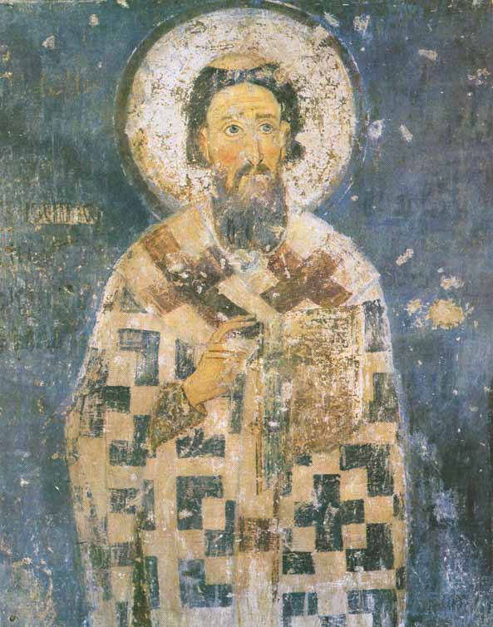
СВЕТИ САВА

Slide 2
САДРЖАЈ
Биографија
Боравак на Светој гори
Оснивање Хиландара
Први српски архиепископ
Односи са Радославом и прво ходочашће
Друго ходочашће и смрт

Slide 3
БИОГРАФИЈА
Растко Немањић је рођен око 1175. године као трећи син српског великог жупана Стефана Немање и његове супруге Ане. Савини биографи у хагиографском стилу наводе да су супружници Растка добили после дугог прекида у рађању и да им је због тога најмлађи син био нарочито драг.
О Растковом раном животу не зна се много. Растао је у време великих спољнополитичких искушења за државу свога оца и могао се упознати са неким основним питањима вођења државе.
Када је напунио 15 година, Растку је Стефан Немања поверио на управу хумску област (Хум или Захумље) Године 1190, исте када је Растко напунио 15 година, Хум је био одузет Немањином брату Мирославу. О конкретним Растковим делатностима на положају управника хумске области нема много података. Имао је свој двор на коме је био окружен велможама, високим функционерима кнежевског двора и одабраном локалном властелом. Познато је и да Растко није стално боравио у својој области већ да је из очевог двора одлазио само повремено. И поред тога, управа у Хуму није била само почасна титула већ је представљала практичну школу државног управљања

Slide 4
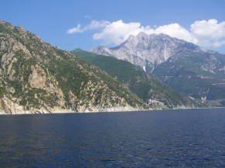
Боравак на Светој гори
Године 1191, кад је имао око седамнаест година, Растко је отишао на Свету гору, један од најзначајнијих центара источноправославног монаштва, са намером да се замонаши. Различити извори на разне начине описују овај догађај. Савин приказ догађаја који је изнео у Житију Стефана Немање скроман је и суздржан. Са сваким нарендим извором прича је постајала опширнија, детаљнија и драматичнија. Тако Теодосије
Хиландарац наводи како је за Растком отац послао потеру с намером да га спречи у намери да се замонаши. Потера је стигла на Свету гору пре него што се Растко замонашио, али он је успео да их опије и да током ноћи ипак прими монашки чин. Оболенски, као и други историчари, сматра да је ова прича добрим делом плод Теодосијеве маште. По његовом мишљењу, највероватније је да је Растко кришом отишао на Свету гору где се спријатељио са монасима руског манастира Светог Пантелејмона; Стефан Немања, слутећи где му је син отишао, послао је потеру која је нашла већ замонашеног Растка.

Slide 5
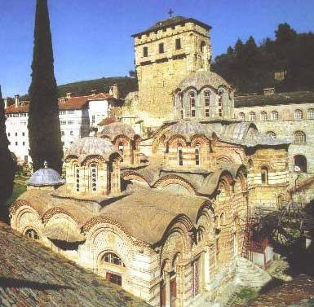
Осниванје Хиландара
После извесног времена боравка у Ватопеду код Симеона и Саве се јавила идеја за оснивањем српског манастира на Светој гори. Њихова почетна замисао сигурно је била да тај манастир буде саставни део Ватопеда. Почетком 1198. Сава је у Цариграду за то добио сагласност Алексија III Анђела. Монаси других светогорских манастира нису били задовољни оваквим развојем догађаја јер су сматрали да ће Ватопед добијањем Хиландара исувише ојачати. Управа Свете горе је затим молила цара да да манастир у пун посед српским монасима. На ову молбу цар је одговорио издавањем још једне хрисовуље јуна 1198. године. Он је поништио раније издати документ и одредио је да манастир ужива потпуну слободу тј. да не буде потчињен ни протосу ни игуману Ватопеда. Обнова Хиландара је брзо напредовала и већ средином године у њему је отпочео монашки живот. За првог игумана Сава и Симеон су одредили монаха Методија, свог оданог сарадника. Истовремено су позвали Стефана Немањића да и он постане ктитор манастира тако да је Хиландар био под покровитељством три члана српске владарске породице.

Slide 6
Први српски архиепископ
Приликом повратка из Никеје у Србију Сава се једно краће време задржао на Светој гори, а нешто дуже боравио је у Солуну, у манастиру Филокал. Савин боравак у Солуну имао је великог значаја за развој српског црквеног права јер је он ту организовао рад, а значајним делом и сам учествовао у стварању српске редакције византијског номоканона који ће постати познат под називом Номоканон светог Саве (Крмчија светог Саве). Овај зборник постаће прворазредан извор права у средњовековној Србији, а оствариће утицај и на ширем подручју јер је такође постао основни устав и бугарске и руске цркве.
Сава се вратио у Србију 1220. године. Прво се састао с братом, затим је отишао у Студеницу да би се поклонио очевом гробу да би на крају отишао у Жичу, која је одређена за средиште нове Српске архиепископије. Одмах се посветио њеном организовању — основао је око 11 епархија (епископија) укључујући и архиепископију у Жичи. За епископе је поставио своје ученике од којих су неки били управо стигли из Хиландара. Одредио је још једну групу ученика који су постали презвитери (протопопови) и чији је задатак био да као његови заступници (егзарси) мисионаре по земљи и успостављају хришћанске законе о браку, као и да искорењују незнабоштво. На дугој проповеди у Жичи Сава је осудио нека јеретичка учења. У борби против јеретика Сави су помагале и световне власти, пре свега његов брат Стефан Првовенчани.

Slide 7
Односи са Радославом и прво ходочашће
Стефан Првовенчани je умро 1228. године. Пред крај владавине успоставио је добре односе са Теодором Анђелом, епирским владаром. Радослав, Стефанов наследник, оженио се 1219/20. Аном, Теодоровом ћерком, због чега ће током његове владавине епирски утицај бити изузетно снажан у српској политици. Радослава је у Жичи крунисао архиепископ Сава.
Радослав се дописивао са Димитиријем Хоматијаном, охридским архиепископом, у вези са недоумицама око службе и црквене дисциплине. Поједини српски историчари сматрали су да је Радослав на овај начин хтео да врати Српску цркву под власт Охридске архиепископије и да је Сава незадовољан овим дешавањима одлучио да напусти Србију и оде на ходочашће у Свету земљу. Оболенски релативизује ово гледиште наводећи да није логично да Сава напусти Србију ако је његово животно дело, аутокефалија српске цркве, у опасности. У Савиним биографијама наглашени су добри односи које је имао с Радославом, чији је избор за краља Сава подржавао и кога је и сам крунисао. Доментијан наводи да се краљ тешка срца растао од Саве, тако да разлоге за Савино прво ходочашће пре треба тражити у његовој жељи да обиђе света места, побољша богослужење угледајући се на старе хришћанске центре и да учврсти положај српске цркве успостављањем контаката са источним патријаршијама.

Slide 8
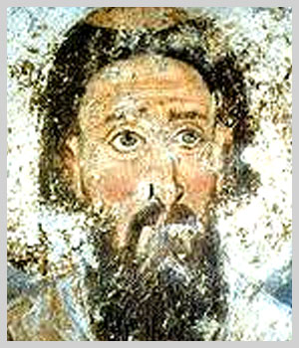
Друго ходочашће и смрт
Сава је био српски архиепископ до 1234. године. Период од његовог повратка из Свете земље до силаска са архиепископског престола био је изузетно буран у српској политици. Радослав је свргнут са престола 1233. године и на његово место је доводен његов млађи брат Владислав. Пораз Теодора Анђела, Радослављевог таста и заштитника, у бици код Клокотнице 1230. године, вероватно је био разлог побуне властеле и Радослављевог свргнућа. Владислав је био зет бугарског цара у коме је нови српски владар налазио спољнополитички ослонац. О Савином ставу према овим дешавањима ништа није познато. Био је благонаклон према оба синовца: Владислава је крунисао, а са Радославом се зближио после његовог повратка из прогонства које је провео у једном манастиру.
Сава је убрзо одлучио да се повуче са положаја српског архиепископа. Одлуку је саопштио на сабору у Жичи и за наследника је поставио свог ученика Арсенија. Потом се упутио на друго ходочашће у Свету земљу. Укрцао се у Будви у пролеће 1234. године и упутио се ка јужној Италији. Иако је брод којим је Сава пловио био жртва гусарског напада, Сава је ипак успешно приспео у луку Бриндизи. Одатле се запутио у Палестину где се у Јерусалиму састао са патријархом Атанасијем.
Слободно се даље кретао по Египту где је владала династија Ејубида. Састао се и са александријским патријархом, а затим га је лично примио султан Ал Камил који му је обезбедио водиче за обилазак Синаја. Са Синаја поново одлази у Јерусалим и преко Антиохије долази у Малу Азију. У Цариграду је поново боравио у манастиру Богородице Евергетиде где је примио позив бугарског цара Ивана Асена II који га је позвао у посету. Крајем 1235. или почетком 1236. стигао је у Трново. У Трнову је умро 14. јануара 1236. године.

